Slide 1
İnfertil PCOS'lu kadınlarda oksitosin düzeyi, glukoz metabolizması bileşenleri, oksitosin ve anti-mullerian hormon için eşik değerlerin değerlendirilmesi
Araş.Gör.Dr.Hatice ALKAYA KOL
KTÜ Aile Hekimliği AD
16.10.2018

Slide 2
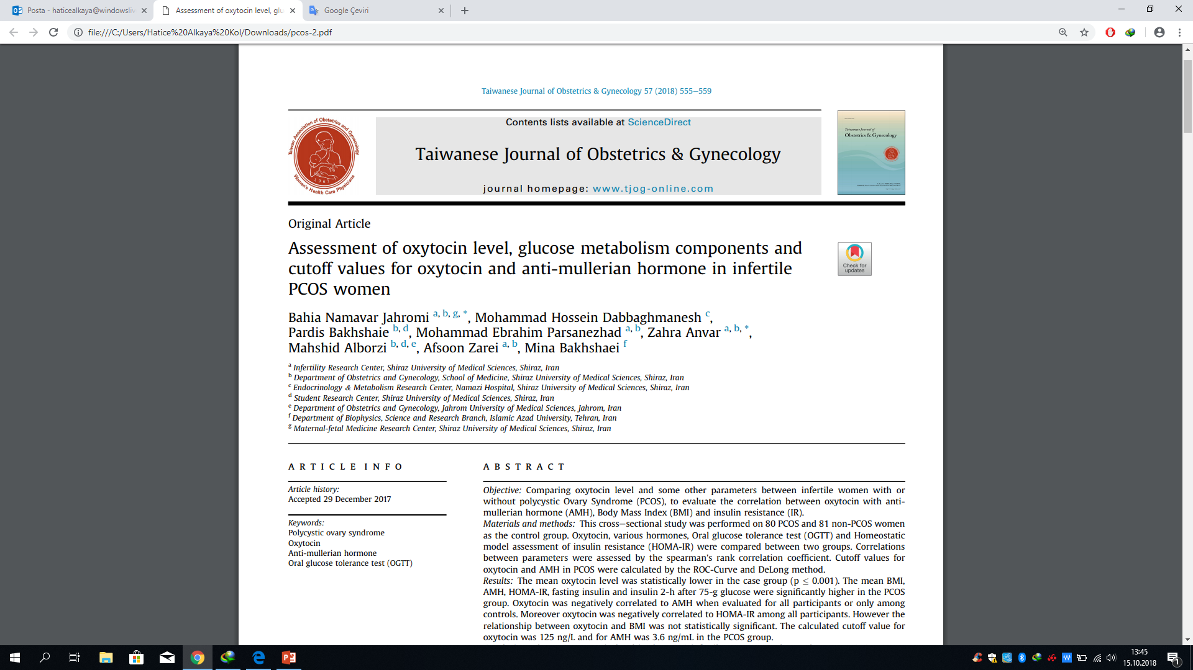

Slide 3
Giriş
Polikistik Over Sendromu (PCOS), üreme çağındaki kadınlar arasında en sık görülen endokrin bozukluktur.
PCOS prevalansı ;
Ulusal Sağlık Enstitüsü / Ulusal Çocuk Sağlığı ve İnsan Hastalıkları Enstitüsü (NIH / NICHD) kriterlerine göre
  % 6.1-8.7,
Rotterdam ölçütleri
  % 15.2-19.9
Androjen fazlalığı ve PCOS toplum ölçütlerine göre
  % 12-15.3 olarak bildirilmiştir.

Slide 4
Giriş
PCOS, obezite, insülin direnci (İR) ve lipid anormallikleri ile ilişkili, kronik anovulasyon ve hiperandrojenizm durumudur.
Obezite, PCOS hastalarının % 38-66'sında bulunmuştur ve obez PCOS kadınlarında gebelik oranları azalmıştır.
PCOS'lu hastalarda hiperinsülinemi obezitelerinden bağımsız olarak mevcuttur.
Obez PCOS kadınlarının % 40-75'inin IR olduğu tahmin edilmektedir.

Slide 5
Giriş
Metabolik sendromlu veya prematür adrenarş olan PCOS'lu kadınlar için OGTT yapılması önerilmektedir.
İR tanısı için dolaylı yöntemler önerilmektedir:
  Açlık insülini (FI)
  Açlık glukozu / açlık insülini
  İnsülin direncinin homeostatik model değerlendirmesi (HOMA- IR) indeksi .

Slide 6
Giriş
Oksitosin, doğum sancısında, emzirme ve cinsel davranışlar sırasında bilinen önemli rolleri olan bir nörohipofizyal hormondur.
Oksitosin sosyal kompleks davranışları ve nöroendokrin refleksleri modüle etmek için önemli nöropsikiyatrik fonksiyonlara sahiptir.
Oksitosinin korpus luteum, plasenta, testis leydig hücreleri gibi hücrelerde varlığı üreme fonksiyonunu destekler.
Zhang ve arkadaşları, farelerin yüksek yağlı diyetle beslenmesinin hipotalamik oksitosin reseptörlerinin düzenlenmesini ve oksitosin verilmesinin yağlı diyetle beslenmenin neden olduğu obeziteye karşı koruyucu etkiye sahip olduğunu gösterdi.
Ayrıca oksitosinin burun spreyi sadece vücut ağırlığını azaltmadı, aynı zamanda lipit profili, glikoz metabolizması ve insülin düzeylerini de iyileştirdi.

Slide 7
Giriş
2002 yılında yayınlanan bir araştırmanın sonuçları, granüloza hücrelerinin fonksiyonel oksitosin reseptörlerini eksprese ettiğini ve oksitosinin progesteron üretimini arttırdığını göstermiştir.
Bir çalışmada, anovulatuar kadınlarda ovulasyon indüksiyonu için kullanılan ilaçlara oksitosin ilavesinin klinik gebelik oranlarını arttırdığı gösterilmiştir.
Biz bu çalışmayı, PCOS ve PCOS olmayan infertil kadınlar arasındaki serum oksitosin düzeylerini karşılaştırmak ve antimüllerin hormon (AMH), vücut kitle indeksi (BMI) ve insülin direnci (İR) ile oksitosin arasındaki olası korelasyonu değerlendirmek için gerçekleştirdik.
Ayrıca PCOS için oksitosin ve anti-mullerian hormon (AMH) için kesme değerlerini hesapladık.

Slide 8
Materyal-Metod
Bu olgu-kontrol çalışması, Ocak-Ağustos 2015 tarihleri arasında Şiraz Üniversitesi Tıp Bilimleri Fakültesi'ne bağlı Ghadir-Kadın Hastalıkları ve Çocuk Hastanesi'nin infertilite kliniğine başvuran 20-35 yaşları arasında olan infertil çiftlerin 161 kadın partneri üzerinde yapıldı.
Revize edilmiş Rotterdam 2003 kriterlerine göre PCOS tanısı konuldu. Buna göre, aşağıdaki üç ölçütten ikisi mevcut olmalıdır:
  1-Oligo veya anovülasyon,
  2-Hiperandrojenizmin klinik ve / veya biyokimyasal bulguları
  3-Ultrason taramasında polikistik yumurtalıklar

Slide 9
Materyal-Metod
Dışlama kriterleri;
  Hiperprolaktinemi, tiroid hastalığı, konjenital adrenal hiperplazi, Cushing hastalığı ve neoplazisi olanlar
  Son 90 gün içinde insülin duyarlaştırıcı, oral kontraseptif, antiandrojen, kortikosteroid ve diğer hormonal ilaçları kullanan katılımcılar
Etik kurul onayı alındı ve tüm katılımcılardan yazılı bilgilendirilmiş onam alındı.
80 PCOS’lu ve 81 PCOS olmayan kadın bu çalışmaya dahil edildi.

Slide 10
Materyal-Metod
Kan örneği, adet döngüsünün 2-4. Günlerinde gece boyunca aç bırakıldıktan 10 saat sonra alındı.
Tüm katılımcıların formülasyonu için BMI hesaplandı.
Standart OGTT, başlangıçtaki kan glikoz düzeylerinin ölçülmesi ve 75 g glukozun oral alımından 2 saat sonra gerçekleştirildi. Eşzamanlı olarak insülin seviyeleri aynı zaman noktalarında ölçüldü.
HOMA-IR hesaplandı
HOMA-IR ≥2.5 IR olarak kabul edildi.

Slide 11
Materyal-Metod
Menstrüel siklusun 3. - 5. günleri arasinda ultrason muayeneleri yapilmis ve en az bir yumurtalıkta 12 veya daha fazla folikül varsa ve / veya ovaryan hacim> 10 cm3’se polikistik over tanisi konulmustur.
VKİ ≥ 25, HOMA-IR ≥2.5 ve 75 g glukoz uygulandıktan sonra 2.saatte kan şekeri≥140 mg / dl olarak belirlendi, hastalar ve kontrol grupları arasında karşılaştırıldı.
Oksitosinin AMH, HOMA-IR ve BMI ile korelasyonu değerlendirildi.
PCOS grubunda oksitosin ve AMH için kesme değerleri hesaplandı.

Slide 12
Materyal-Metod
İstatistiksel analiz
Veriler, SPSS Versiyon 22 ile analiz edildi.
P değeri <0.05 anlamlı kabul edildi.

Slide 13
Sonuçlar
Çalışmamız 161 infertil kadın üzerinde yapıldı.
PCOS kriterleri mevcut olanlar olgu grubu olup, kontrol grubu olarak 81 PCOS olmayan kadın ile karşılaştırılmıştır.

Slide 14
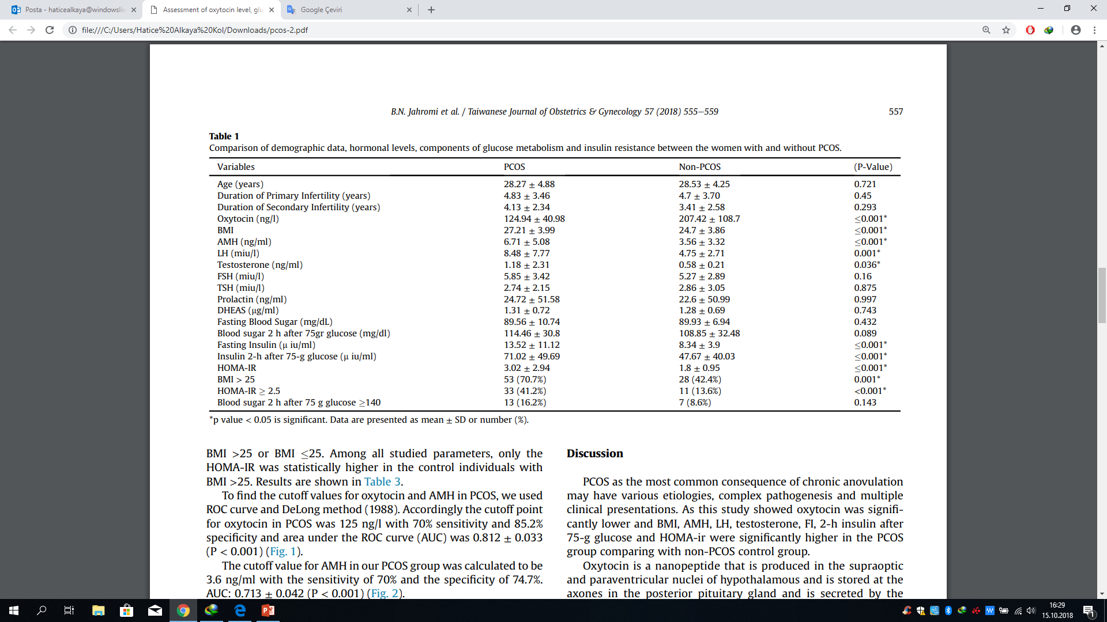

Slide 15
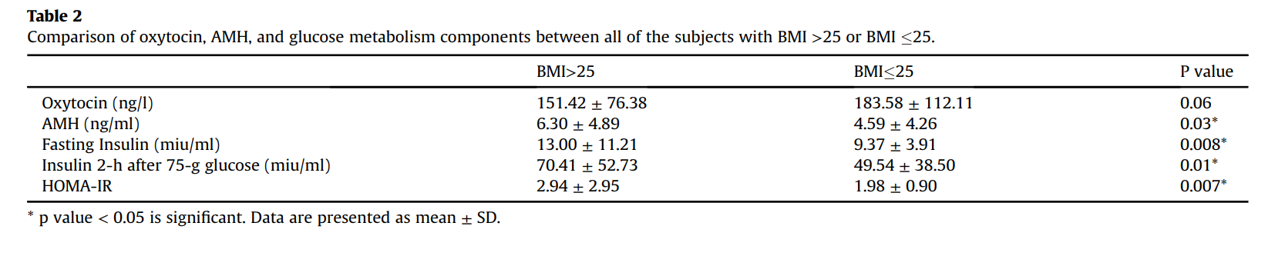
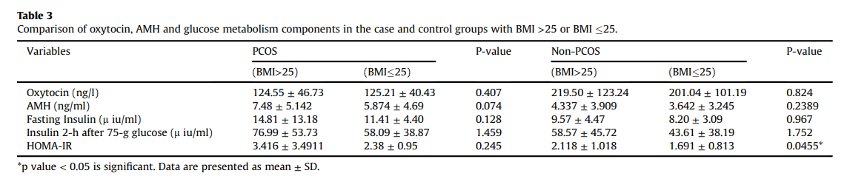

Slide 16
Sonuçlar
PCOS'ta oksitosin ve AMH için kesme değerlerini bulmak için ROC eğrisi ve DeLong yöntemini kullandık.
Buna göre PCOS'ta oksitosin için kesme noktası % 70 duyarlılık ve % 85.2 özgüllük ile 125 ng / l belirlendi.
PCOS grubumuzdaki AMH için kesme değeri % 70 duyarlılık ve % 74.7 özgüllüğü ile 3.6 ng / ml olarak hesaplandı.

Slide 17
Sonuçlar
Oksitosin ve AMH düzeyleri arasında ters korelasyon saptadık (p = 0.044, r =-0.160). Zayıf olmasına rağmen bu değer tüm olgular için hesaplandığında istatistiksel olarak anlamlıydı.
Tüm katılımcılar için hesaplandığında oksitosin ve HOMA-IR arasında anlamlı ters korelasyon vardı (P = 0.009, r = -0.204).
Ayrıca HOMA-IR ve BMI> 25 arasındaki korelasyon hesaplandı. Zayıf değerlere rağmen HOMA-IR, her iki durumda da (P = 0.007, r = 0.308) ve kontrolde (P = 0.026, r = 0.274) VKİ≥25 ile pozitif korelasyon göstermiştir.

Slide 18
Tartışma
Kronik anovulasyonun en yaygın sonucu olarak PCOS, çeşitli etiyolojilere, karmaşık patogeneze ve çoklu klinik tablolara sahip olabilir.
Bu çalışmada oksitosinin belirgin olarak daha düşük olduğu ve BMI, AMH, LH, testosteron, AKŞ, 75 g glukoz sonrası 2.saat insülin ve HOMA-IR, PCOS grubunda kontrol grubuna göre anlamlı olarak daha yüksek olduğu gösterilmiştir.
Beyindeki oksitosin konsantrasyonu periferal dokulardan 1000 kat daha fazladır.
Folikülogenezde oksitosinin pozitif etki gösterdiğini veya oksitosin uygulandıktan sonra klinik gebelik oranının arttığını gösteren az sayıda hayvan veya insan çalışması vardır.

Slide 19
Tartışma
Bizim sonuçlarımız PCOS'lu kadınlarda anlamlı olarak daha düşük ortalama oksitosin düzeyini göstermiştir.
PCOS’lular hipotalamus-hipofiz-over (HPO) eksenindeki hormonal dengesizliklerden muzdariptirler.
Bu defekt, muhtemelen PCOS'taki düşük oksitosin seviyesine bağlıdır.
Bu nedenle posterior hipofizden düşük oksitosin üretiminin de kronik anovulasyonun patofizyolojisinde yer alması mümkündür.

Slide 20
Tartışma
Literatüre göre PCOS'lu kadınların % 38-66'sı obezdir.
Bizim çalışmamızda, PCOS'lu kadınların % 70.7 'si BMI≥25 ile fazla kilolu iken, kontrol grubunda bu oran % 42.4'dür.
Beklenildiği üzere, AKŞ, 75 g glukoz sonrası insülin, HOMA-IR ve AMH aşırı kilolu bireylerde istatistiksel olarak daha yüksek bulundu.

Slide 21
Tartışma
Elde ettiğimiz sonuçlar HOMA-IR'nin kontrol grubundaki BMI ≥ 25 ile ilişkili olduğunu, ancak PCOS grubunda ilişkili olmadığını gösterdi.
Mantıken aşırı kilolu kişilerin kontrol grubumuzda görüldüğü gibi IR gelişme riski daha yüksektir.
Ancak olgu grubumuzun, uzun süreli tedavi altında olan, ortalama 5 yıllık infertilitesi olan PCOS lu kadınlardan oluştuğu göz önünde bulundurulmalıdır.
PCOS yönetiminin ilk basamağı olarak kilo verme ve sağlıklı yaşam tarzı onlara öğretildi. Bu kilo azaltma programlarının doğal durumlarını değiştirmiş olabileceğine inanıyoruz.

Slide 22
Tartışma
PCOS'lu kadınlarda İR prevalansının yaklaşık % 40-75 olduğu ve aşırı kilolu PCOS'lu kadınlarda daha sık olduğu bildirilmiştir.
Bulgularımız, HOMA-IR'nin metabolik bozukluğu daha iyi ayırt edebildiğini ve OGTT sırasında kan şekeri ölçümünün PCOS hastaları arasında IR'nin tanısında iyi bir gösterge olmadığını ileri sürmektedir.

Slide 23
Tartışma
Erkek fetüste önemli rolü olan anti-müllerian hormon (AMH) sertoli hücrelerinden salgılanır ve mullerian kanal gelişimini inhibe eder.
Kadın yumurtalıklarda AMH, preantral ve antral foliküllerin granülosa hücrelerinden salgılanır ve PCOS kadınlarında yüksek seviyelere sahiptir.
Bu çalışmada PCOS'lu olgularda AMH için 3.6 ng / ml'lik kesme noktası en iyi ayırıcı nokta olarak hesaplandı.
Ayrıca oksitosinin 125 ng / l değerini, kesme değeri olarak hesapladık.
Bildiğimiz kadarıyla bu, PCOS ayrımında oksitosin kesme noktasını ortaya koyan ilk çalışmadır ve bu nedenle PCOS için ayırıcı tanı araçları olarak oksitosin düzeylerinin kullanılabileceği görülmektedir.

Slide 24
Tartışma
Oksitosin ve HOMA-IR arasında anlamlı bir anti-korelasyon bulduk.
Bu, ciddi PCOS'lu vakaların daha yüksek AMH seviyelerine ve daha yüksek insülin direncine sahip olduğu bilinmektedir. Buna göre daha ciddi PCOS'a düşük oksitosin seviyesi eşlik eder.

Slide 25
Tartışma
Son olarak;
PCOS'ta bir tanısal faktör olarak oksitosin rolünün daha kesin bir şekilde değerlendirilmesi için ,
İnfertilite tedavilerindeki başarı oranları ve over yanıtı için bir prognostik faktör olarak kullanılabilmesi için,
Ve PCOS yönetimini geliştirmek amacıyla ileride ovulasyon indüksiyonunu hızlandırmak, kilo kaybını ve hormonal profilleri dengelemek için PCOS'lu kadınlarda farklı oksitosin dozlarının etkisini araştırmak amacıyla çalışmalar yapılmasını önermekteyiz.

